Slide 1

NÁZEV: VY_32_INOVACE_174_MATEMATIKA_ČAS
NÁZEV ŠKOLY: Základní škola a praktická škola Arkadie o. p. s.
AUTOR: Mgr. Dorota Šáchová
TEMA: ČAS
ČÍSLO PROJEKTU: CZ.1.07./1.4.00/21.2257
Styl výše uvedené tabulky pro doplnění informací k materiálu si můžete zvolit sami. Důležité je dodržet náležitosti v ní uvedené.

Slide 2
ANOTACE
Materiál je určen žákům 9.třídy základní školy praktické.
Prezentace byla použita k zopakování a procvičení učiva.
Metodický postup je popsán u jednotlivých listů prezentace.
Klíčová slova: čas, hodina, sekunda, minuta1
Vytvořeno 17.04.201

Slide 3
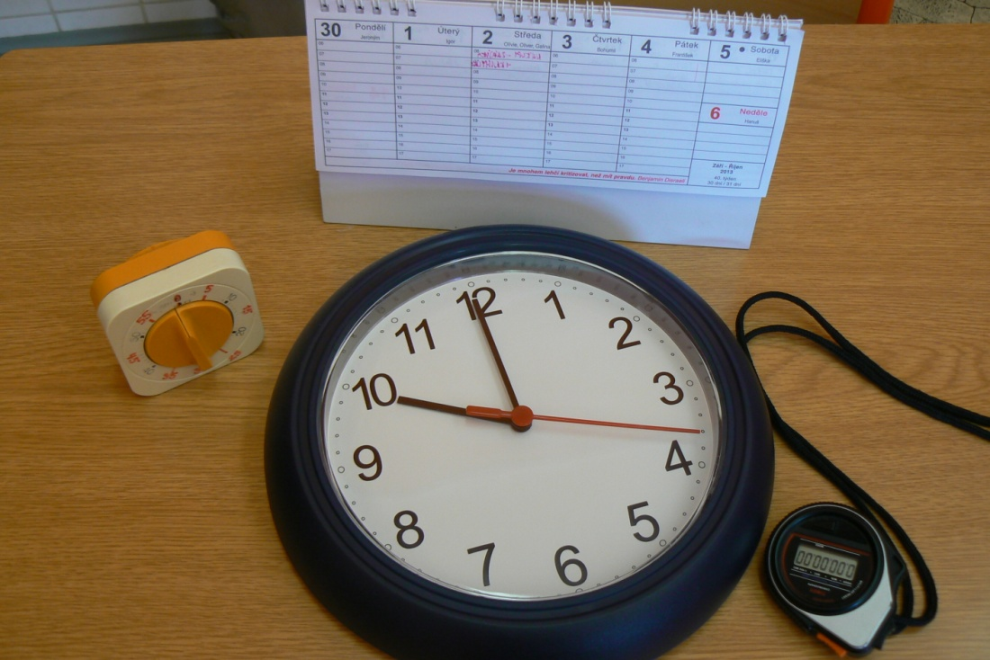
CO BUDEME PŘEVÁDĚT
JEDNOTKY
?
OBJEMU
ČASU
ČASU
DÉLKY
HMOTNOSTI
Notes:
Žáci hledali ve třídě a budově školy zařízení, která měří, nebo ukazují čas (museli si o tento předmět říci-rozvoj komunikační dovednosti). Následovalo měření času (sami si vymysleli co chtějí stopovat).

Slide 4
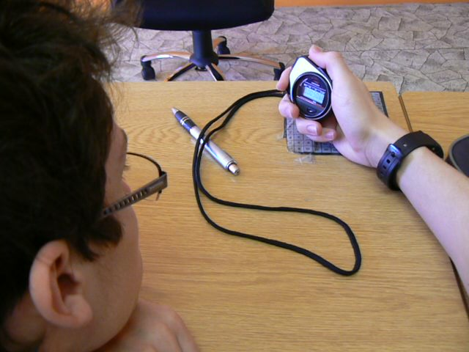
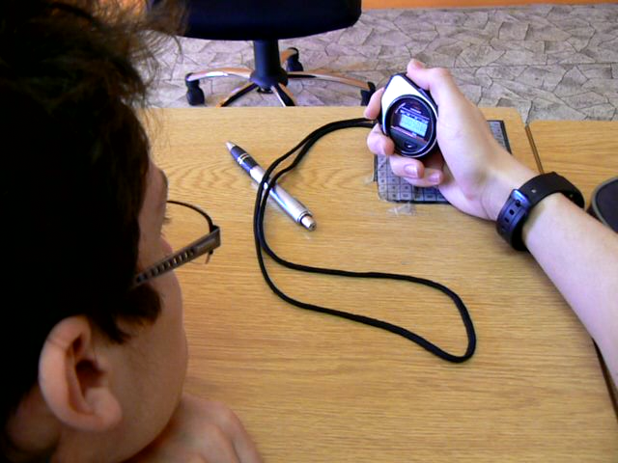
STOPUJEME
Dopiš názvy:
d h min s ms
cm
s
min
mm
kg
t
ml
m
d
h
Notes:
Klepnutím na obrázek spustíte krátké video.

Slide 5


URČI JAK DLOUHO TRVÁ
20 min
5 ms
1 d
=
24
h
=
1 440
min
1 d
3 h
100 min
Notes:
Najdi jak ve své škole používáš jednotku času v praxi. Naše třída doma zjistila kolik času kdo potřebuje od chvíle kdy vstanou až do odchodu do školy :o).

Slide 6
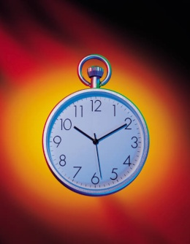
URČI JAK DLOUHO TRVÁ
6 min
ŠKOLA
45 min
45 min
=
2 700
s
=
162 000
ms
24 d
1 s
32 d

Slide 7
2 h
=
120
min
=
7 200
s
6 h
=
360
min
=
21 600
s
3 h
=
180
min
=
10 800
s
10 h
=
6 000
min
=
360 000
s
30 min
=
h
=
s
½
1 800
60 min
=
h
=
s
1
3 600
300 min
=
s
=
5
h
18 000
90 min
=
h
=
s
1½
5 400
240 min
s
=
h
=
4
14 400
Notes:
Převáděli jsme na konkrétní příklad. S klienty jsem používala kalkulačku. Sloužilo také k procvičení čtení čísel (celá čísla, zlomky, složení zlomky)

Slide 8

180 min
3 h

Slide 9
Office.com [online]. Dostupné z: http://office.microsoft.com/
archiv autora

